Slide 1
Роль пословиц и поговорок в нравственном воспитании дошкольников
Семинар

Slide 7
Пословицы и поговорки
Являются частью фольклорного наследия и представляют собой накопительную мудрость и опыт предыдущих поколений
Они содержат ценности, нормы и правила, способствуют формированию моральных принципов и воспитанию
Помогают развивать у детей критическое мышление, аналитические навыки и способность к самоанализу
Способствуют формированию у детей эмоционального интеллекта и эмоциональной грамотности, помогая им понимать и управлять своими эмоциями
Являются универсальными и могут быть применимы в различных сферах жизни, включая семейные отношения, образование, работу и общество в целом
Изучение пословиц и поговорок помогает детям узнать и понять свою культуру, традиции и национальную идентичность
Способствуют расширению словарного запаса, развитию речевых навыков, улучшению коммуникативных навыков, развитию творческого мышления и воображения
Помогают детям развивать культуру мышления, анализировать ситуации и принимать осознанные решения

Slide 10
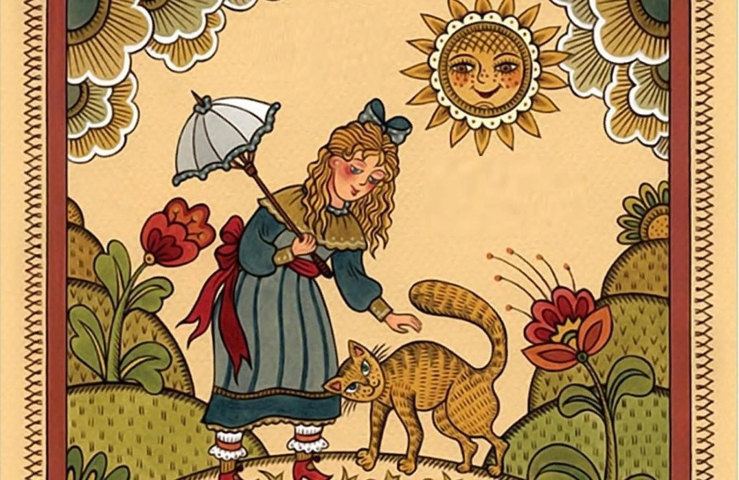
Спасибо за внимание!

